Slide 1
Как мы храним большой социальный граф
Бартенев Максим Норси-Транс

Slide 2
План доклада
Что мы решали с помощью графовых БД
Графовые БД Neo4J и Sparksee
Настройка и оптимизация Neo4J и Sparksee
Каких результатов удалось достичь

Slide 3
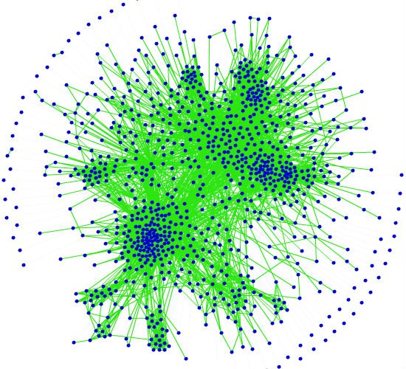
Графы везде
Применяются во многих сферах:
веб-ссылки;
маршруты;
социальные сети;
и т.д.
Имеют очень большой объем.
Сложность в анализе графа, а не в хранении.

Slide 4
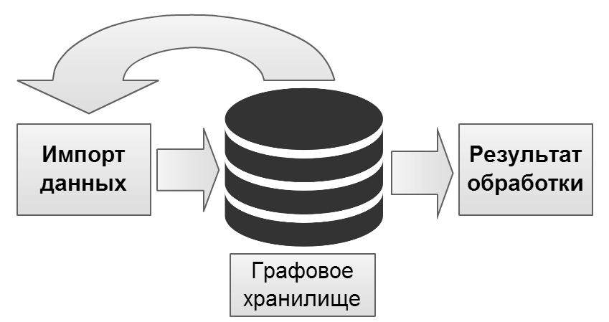
Графовое хранилище

Slide 5
Решаемые задачи
Загрузка графа
Выполнение аналитической операции
Догрузка новых данных, в случае их появления

Slide 6
Аналитические задачи
Получить всех соседей вершины (Neighbors)
Выполнить обход графа (BFS)
Найти кратчайший путь (Shortest path)

Slide 7
Neo4J
Наиболее распространенная
Развитое сообщество
Высокая функциональность
Может быть как серверным приложением, так и встраиваемым
Есть бесплатная версия

Slide 8
Особенности Neo4J
Все операции только внутри транзакции – правильно и надежно, но медленно и ест много оперативной памяти.
Объекты – вершины, ребра и атрибуты. Доступ к ним только по внутреннему идентификатору.

Slide 9
BatchInserter
Быстрый импорт
НЕ отказоустойчивый
НЕ потокобезопасный

Slide 10
Индексирование
Новый метод schema.indexFor() – только по атрибутам на вершинах
Устаревший метод graphDb.index() – и по вершинам и по ребрам
Индексация в режиме Batch inserter BatchInserterIndexProvider.nodeIndex()

Slide 11
Memory mapped cache
Служит для ускорения I/O
Проецирует файлы хранилища в память
Каждому файлу свой кэш

Slide 12
Размеры объектов на диске
Вершина | 15 B
Ребро | 34 B
Атрибут | 41 B
Строка | 128 B
Массив | 128 B
Cache size = размер объекта * количество объектов

Slide 13
Настройки memory mapped cache
use_memory_mapped_buffers
mapped_memory
nodestore.db.mapped_memory
relationshipstore.db.mapped_memory
propertystore.db.mapped_memory
и т.д.

Slide 14
Object cache
Хранит в себе объекты для быстрого доступа при обходах графа
Вытеснение объектов осуществляет GC
Реально производительный кэш есть только в Enterprice версии

Slide 15
Типы Object cache
none | кэш отсутствует
soft | стандартное значение в бесплатной версии
weak | больше данных при меньшем времени их жизни
strong | хранит в себе все объекты графа
hpc | специальный высокопроизводительный кэш

Slide 16
Sparksee (в прошлом DEX)
Заявлена высокая производительность
Только встраиваемая
Не столь распространенная
Сообщество очень маленькое
Полностью закрытая
Бесплатна для исследований

Slide 17
Особенности Sparksee
Обязательно задается схема данных
Доступ к объекту только по внутреннему идентификатору

Slide 18
Настройки Sparksee
Настройки ребер:
Ориентированные
Индексированные
Типы атрибутов:
Обычный
Индексированный
Уникальный

Slide 19
Sparksee cache
Настройки кэширования минимальны
Все новые объекты попадают в кэш
SetCacheMaxSize(int megabytes)
Если megabytes == 0, то используется вся свободная память минус 512mb.

Slide 20
Тестовый стенд
Intel Xeon E7540 2.0 GHz
64GB DDR3
2x2TB hard drive

Slide 21
ПО и настройки Neo4J
Neo4J 2.1.5 Community Edition
Ubuntu 14.04 LTS
JVM: -d64 –Xmx40G -XX:+UseParallelGC
Batch insertion mode
Use_memory_mapped_buffers
Cache vertices 2GB, relationships 18GB

Slide 22
ПО и настройки Sparksee
Sparksee 5.1.0 Unlimited licence
Windows Server 2008 x64
.NET API
Cache size 60GB

Slide 23
Время импорта данных (ч)

Slide 24
Время обработки графа (с)
~10 миллионов вершин и ~100 миллионов ребер

Slide 25
Время обработки графа (с)
~50 миллионов вершин и ~500 миллионов ребер

Slide 26
Выводы
Sparksee производительнее Neo4J
Высокая производительность графовых БД ограничивается размером памяти
Графы размером больше 1 млрд вершин не получится обработать

Slide 27
Спасибо за внимание!

